Slide 1
2025/07/28
组会

Slide 2


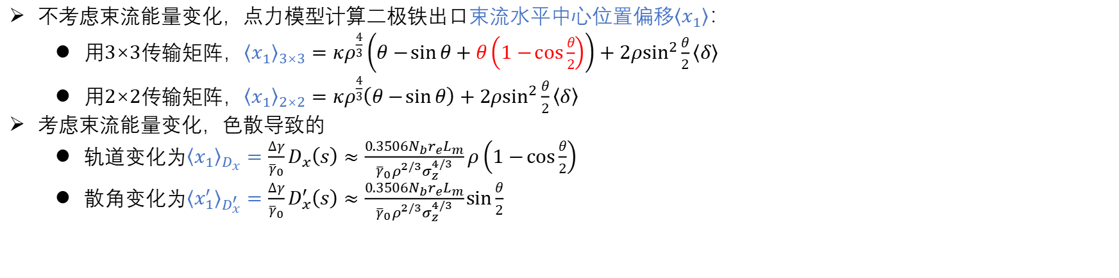
考虑CSR时二极铁出口束流水平offset
不考虑束流能量变化，点力模型计算二极铁出口束流水平中心位置偏移$\left\langle x_{1}\right\rangle$：
  用3×3传输矩阵，${\left\langle x_{1}\right\rangle }_{3×3}=κρ^{\frac{4}{3}}\left(θ−\sin{θ}+θ\left(1−\cos{\frac{θ}{2}}\right)\right)+2ρ\sin^{2}{\frac{θ}{2}}\left\langle δ\right\rangle$
  用2×2传输矩阵，${\left\langle x_{1}\right\rangle }_{2×2}=κρ^{\frac{4}{3}}\left(θ−\sin{θ}\right)+2ρ\sin^{2}{\frac{θ}{2}}\left\langle δ\right\rangle$
考虑束流能量变化，色散导致的
  轨道变化为${\left\langle x_{1}\right\rangle }_{D_{x}}=\frac{Δγ}{{\overline{γ}}_{0}}D_{x}\left(s\right)≈\frac{0.3506N_{b}r_{e}L_{m}}{{\overline{γ}}_{0}ρ^{2/3}σ_{z}^{4/3}}ρ\left(1−\cos{\frac{θ}{2}}\right)$
  散角变化为${\left\langle x_{1}^{′}\right\rangle }_{D_{x}^{′}}=\frac{Δγ}{{\overline{γ}}_{0}}D_{x}^{′}\left(s\right)≈\frac{0.3506N_{b}r_{e}L_{m}}{{\overline{γ}}_{0}ρ^{2/3}σ_{z}^{4/3}}\sin{\frac{θ}{2}}$
$$δ=δ_{0}+δ_{csr}$$
$$κ=0.2459\frac{N_{b}r_{e}}{{\overline{γ}}_{0}σ_{z}^{4/3}}$$
$$ρ=12.999 m$$

Slide 3
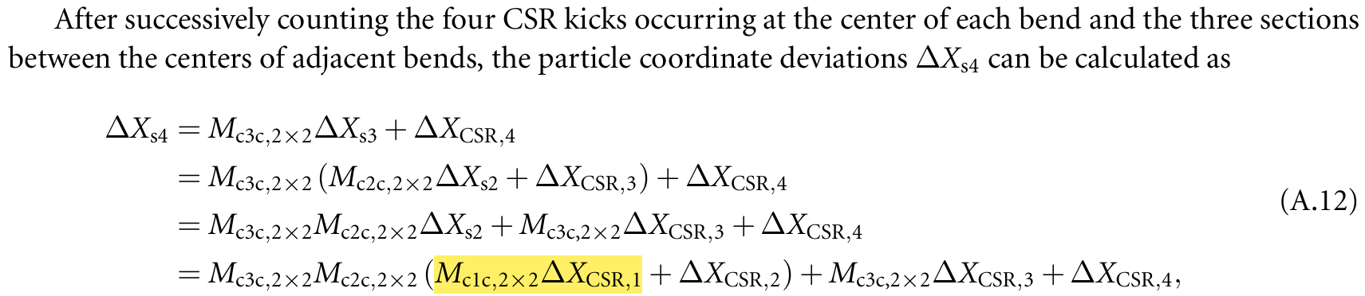
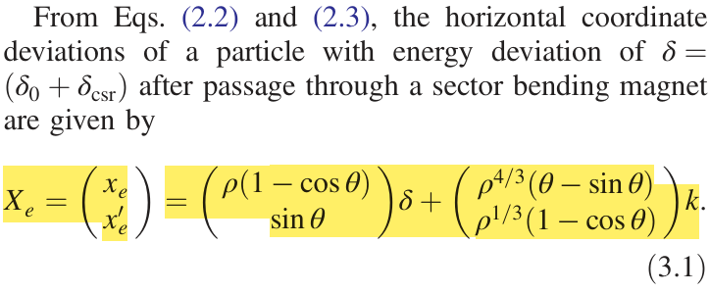
考虑CSR时二极铁出口束流水平offset

